Slide 1


Slide 2
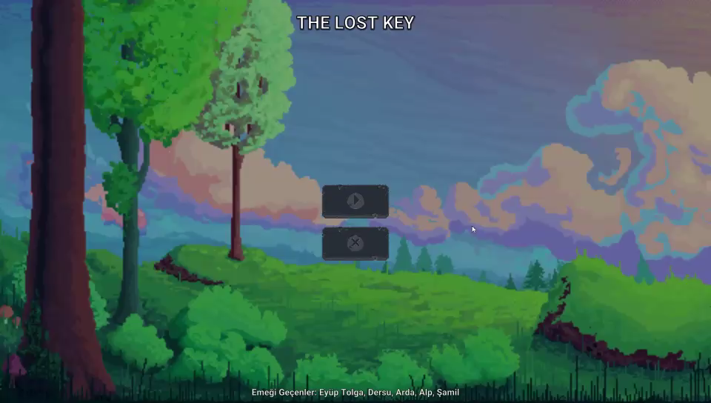

Slide 3
Görevler
Eyüp Tolga Çınar
⚫Oyun tasarımı
⚫Level tasarımı
⚫Mekaniklerin belirlenmesi
Arda Kuluz
⚫Oyun mekanikleri
⚫UI
⚫Ara sahneler
Şamil Furkan Ertan
⚫Oyun senaryosu
⚫Slayt sunum hazırlama
⚫Github
Dersu Yüksel
⚫Kodlama

Slide 4
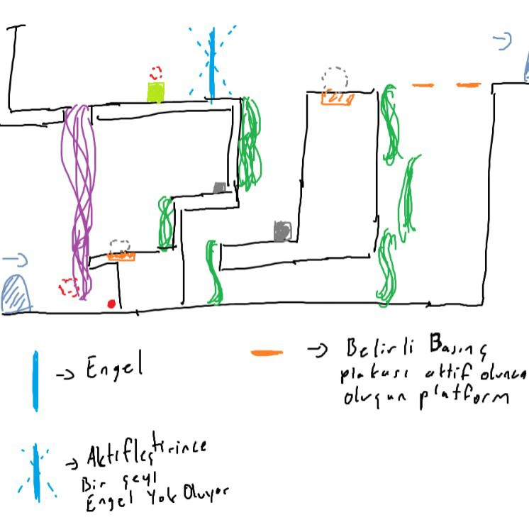
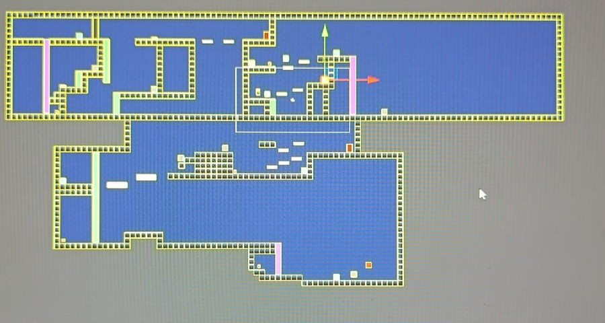
Yapım aşaması
⚫Hikayenin oluşturulması
⚫Görev dağılımı
⚫İlk harita tasrımı
⚫ İlk temel tasarım fikirleri

Slide 5
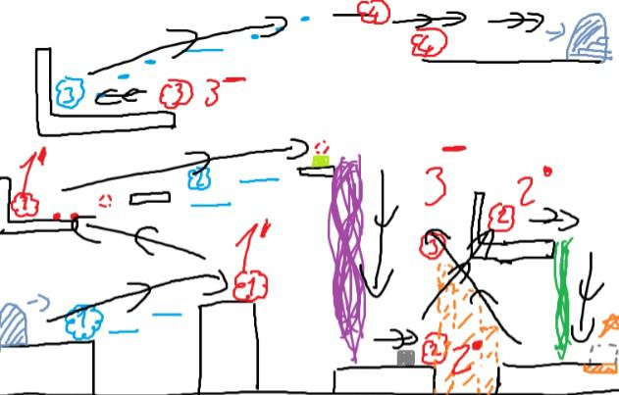
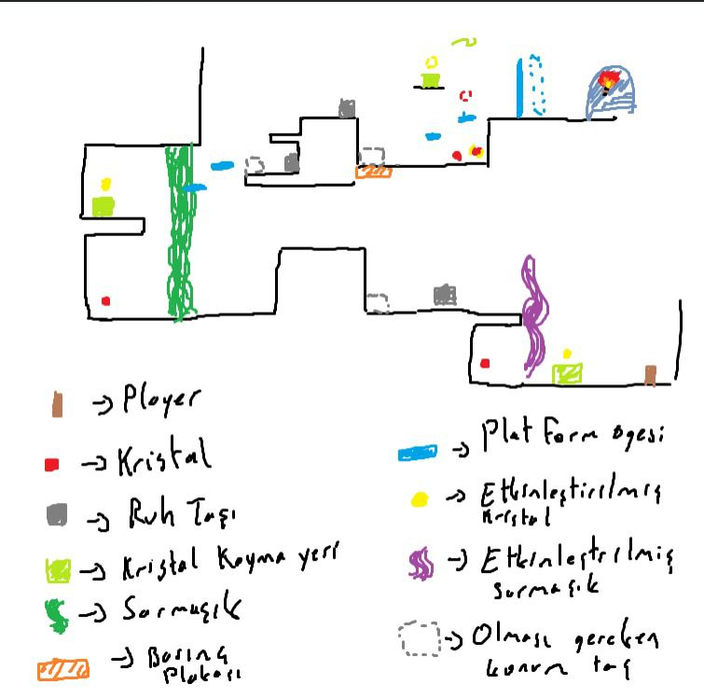
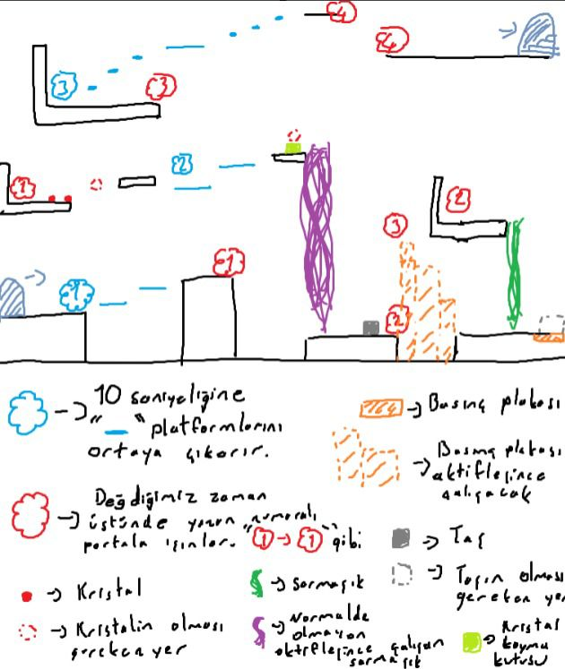
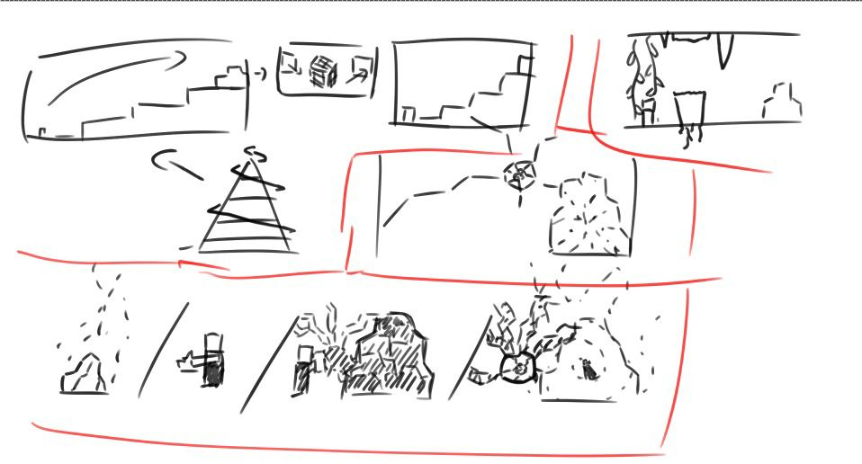
⚫ İlerleyen bölümlerin tasarım fikirleri

Slide 6
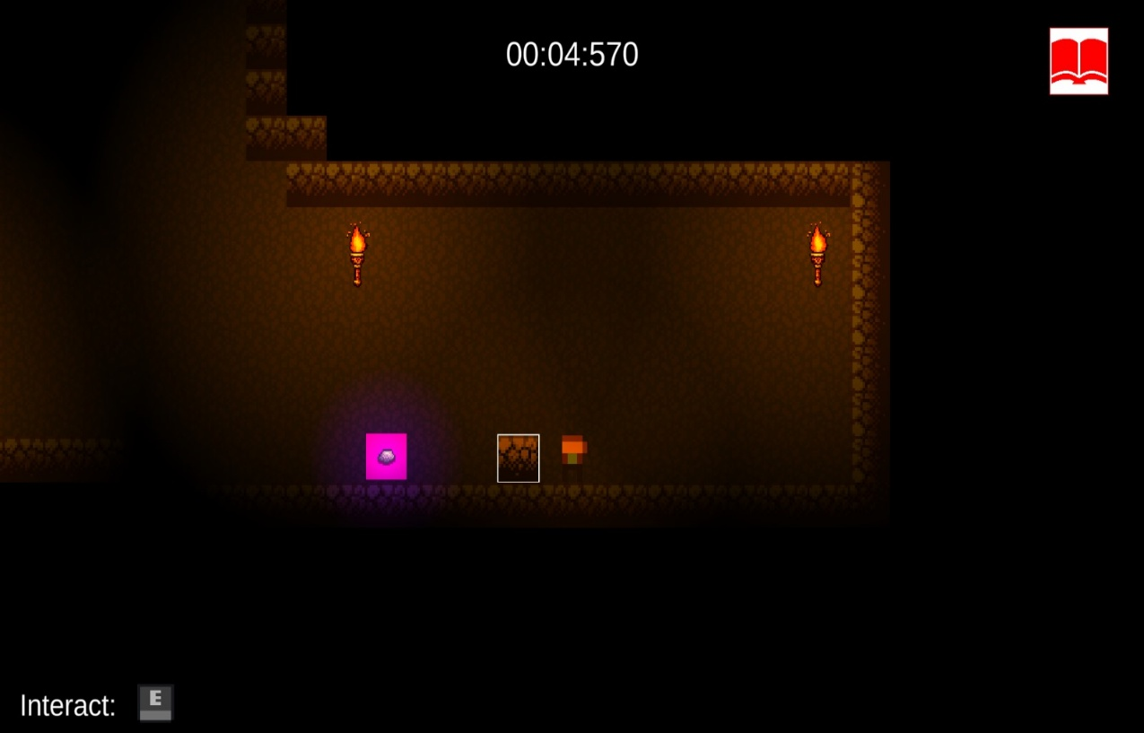
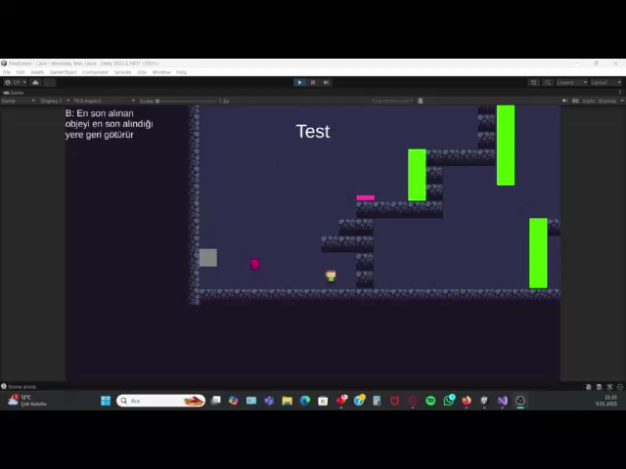
Zorlandığımız kısımlar
⚫ Objeyi yerden alma ve fırlatma
⚫ Ele alınan obejelerin haritanın dışına ilerlemesi

